Slide 1



Slide 2


变化莫测的CRKP

Slide 3

● 病例简介
摘要
1.独特性：患者住院期间痰液反复培养到CRKP，且药敏反复变化，可能为耐药机制存在反复变化
2.背景：患者 长期住院，反复入住ICU，反复肺炎，反复使用广谱抗生素，痰液培养反复为CRKP，期间CRKP的药敏反复有变化，临床用药存在较大的挑战，可能CRKP的耐药机制存在反复变化，或者可能不止一种耐药机制

Slide 4
● 患者基础信息
1.人口学信息：女性，91岁，离休干部
2.主诉：因“癫痫发作后右侧肢体活动障碍加重1年余” 于2025-03-11 入康复科。患者2024年3月4日在家中吃饭后发现右侧口角间断性抽搐，右侧肢体无力加重，右上肢不能抬起，步行困难，伴双眼稍上翻，口吐白沫，反应较前迟钝，考虑“继发性癫痫”入神经内科，又因出现“呼吸衰竭”转入ICU，好转后入康复科，期间反复转科于ICU、康复科。2025-03-11 再次入住康复科。2025-03-24因出现氧饱和度下降、二氧化碳储留再次入ICU。入ICU后一直高流量氧疗，二氧化碳潴留明显，2025-03-28气管插管、机械通气。2025-04-03气管切开。
3.既往史：混合型痴呆病史多年，长期口服“美金刚、多奈哌齐”改善认知；高血压病史2年，口服苯磺酸氨氯地平片5mg qd，血压控制可；脑出血病史2年，脑梗死病史11月，康复治疗后好转，遗留右下肢活动障碍及偏盲，平时用助行器行走，上肢活动可，本次发病后加重，基本卧床。无药物过敏史。

Slide 5
● 入院后检查
1.体格检查：
高流量氧疗，T36.3℃，R27次/分，P90次/分，Bp141/70mmHg，SpO286%，昏迷，双侧瞳孔等大等圆，直径2.5mm，对光反射迟钝，双肺听诊呼吸音粗，干湿啰音不明显，心律齐，腹软，右上肢肿胀，双足踝水肿，双足下垂，双侧病理征阴性
2.辅助检查：
双侧胸腔积液及两肺肺不张较前进展，左上肺局部斑片状影较前相仿，气管内痰液影

Slide 6
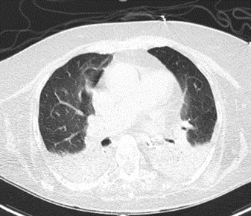
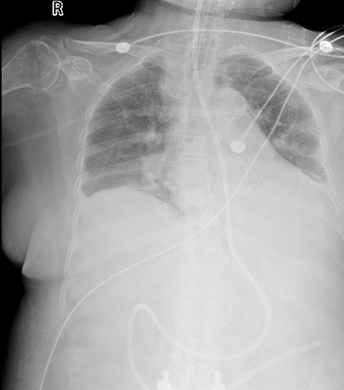
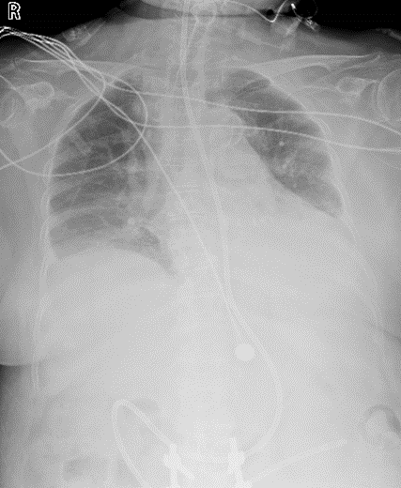
● 入院后检查
3.影像学检查：

Slide 7
● 诊断评估
诊断评估
1.初步诊断：重症肺炎、呼吸衰竭、癫痫持续状态、脑梗死恢复期、脑出血个人史、右侧偏瘫、混合性痴呆、阿尔茨海默病、营养不良、低蛋白血症、高血压、完全性右束支传导阻滞、肝硬化、胸腔积液、轻度自身免疫性溶血性贫血、颈内动脉斑块、桥本甲状腺炎
2.诊断依据：临床表现反复出现呼吸急促、氧饱和度下降，胸部CT、X线均表现肺部有炎症，血气分析提示二型呼吸衰竭，痰液培养反复提示为CRKP
3.鉴别诊断：各项化验已排除结核等可能

Slide 8
● 治疗过程
1.药物：2025-03-24至2025-04-03头孢他啶阿维巴坦针2.5g，Q8H；
2025-04-04至04-15期间舒普深针3g，Q8H ；2025-04-06至04-15联合舒巴坦针0.5，Q8H ；
2025-04-15至04-21停用舒普深、舒巴坦针，用依拉环素针50mg，Q12H；
2025-04-21至06-23未使用抗生素
2.手术：2025-04-03床旁行气管切开术

Slide 9
● 治疗过程
3.微生物/病理结果：痰培养反复提示CRKP，4月3日之前检测到的为产A类丝氨酸酶的CRKP，4月3日到4月13日期间反复检测到无法检出酶型的CRKP，4月13日之后继续检测到产A类丝氨酸酶的CRKP。另外，4月3日到4月13日期间的CRKP药敏中对头孢他啶阿维巴坦耐药，对替加环素、依拉环素均敏感，但4月19日到4月23日期间培养的CRKP药敏中对依拉环素为耐药，后续药敏继续对依拉环素敏感。
4.方案调整：感染征象、肺部症状及药敏试验的变化
5.指标追踪：体温、炎症指标没有大幅度波动，药敏试验变化较为明显

Slide 10
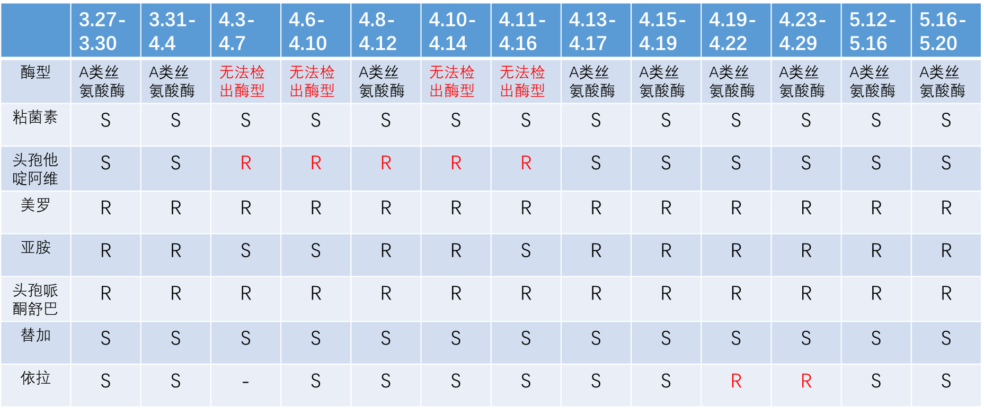
● 治疗过程
3.时间轴记录:(折线图)

Slide 11

● 诊疗体会
1.疗效评价：对于CRKP的体外药敏试验，随着抗生素的使用容易出现对使用的抗生素产生耐药，且检出酶型有变化，提示可能耐药机制产生变化，停用抗生素后能恢复对该药的敏感性；依拉环素单药用于CRKP有效，临床感染明显有好转。
2.局限性：未能检测具体的耐药机制
3.结论：药敏试验指导临床用药非常重要

Slide 12
感谢观看
敬请指导

